Slide 1
第2章 线性表
2.1 线性表抽象数据类型
2.2 线性表的顺序表示和实现
2.3 线性表的链式表示和实现
2.4 线性表的应用：多项式的表示及运算

Slide 2
目的和要求
目的：实现线性表抽象数据类型。
内容：将线性表的顺序存储结构和链式存储结构 实现分别封装成顺序表类、单链表类、循环 双链表类等，比较这两种实现的特点以及各 种基本操作算法的效率。
要求：理解线性表抽象数据类型，掌握顺序和链式 存储结构实现线性表的方法。
重点：顺序表、单链表、循环双链表等线性表的设 计训练。
难点：使用指针实现链式存储结构，通过指针操作 改变结点间的链接关系。
实验：掌握单链表的遍历、插入、删除、复制等操 作算法，熟悉循环单链表、双链表和循环双 链表的结构和基本操作。掌握MyEclipse集 成开发环境的程序调试技术。

Slide 3
2.1 线性表的抽象数据类型
  LinearList=(a₀，a₁，…，a_{n－1})
  public interface LList<T>
  { //线性表接口，泛型参数T表示数据元素的数据类型
  boolean isEmpty(); //判断线性表是否空
  int length(); //返回线性表长度
  T get(int i); //返回第i（i≥0）个元素
  void set(int i, T x); //设置第i个元素值为x
  void insert(int i, T x); //插入x作为第i个元素
  void append(T x); //在线性表最后插入x元素
  T remove(int i); //删除第i个元素并返回被删除对象
  void removeAll(); //删除线性表所有元素
  T search(T key); //查找，返回首次出现的关键字为key元素
  }
  public class SeqList<T> implements LList<T> //顺序表类
  public class SinglyLinkedList<T> implements LList<T> //单链表类

Slide 4
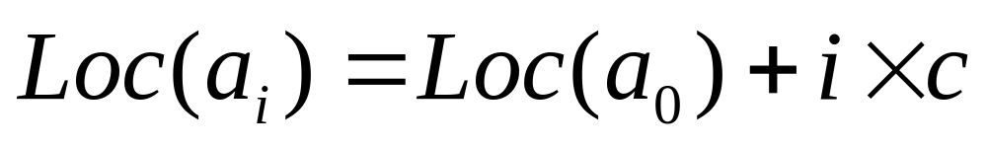
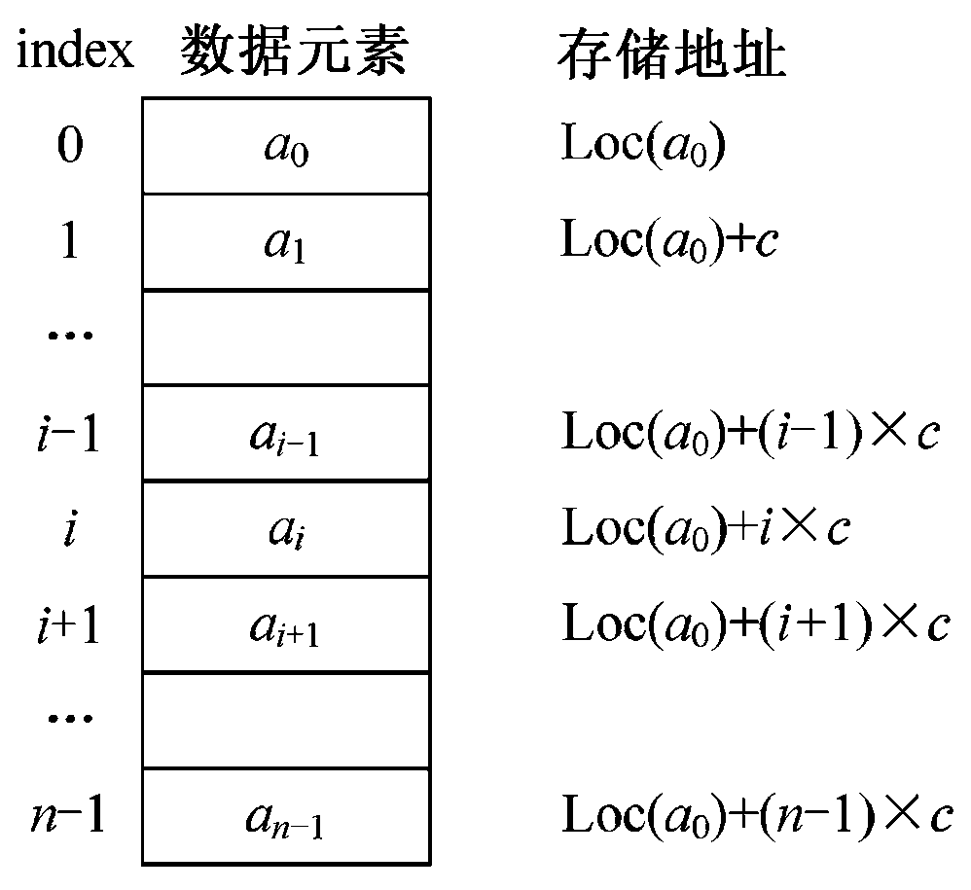
2.2 线性表的顺序表示和实现
线性表的顺序存储结构

Slide 5
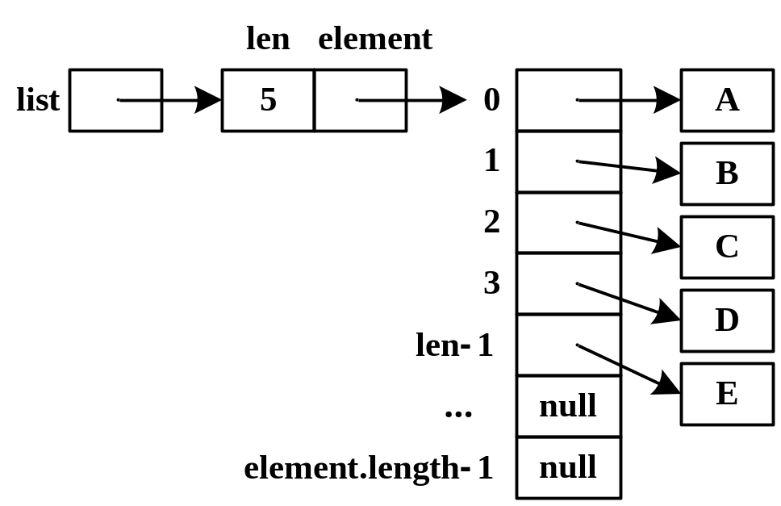
2. 顺序表类
public class SeqList<T> implements LList<T>
{ //顺序表类，实现线性表接口
protected Object[] element; //对象数组
protected int len; //顺序表长度，记载元素个数
}

Slide 6
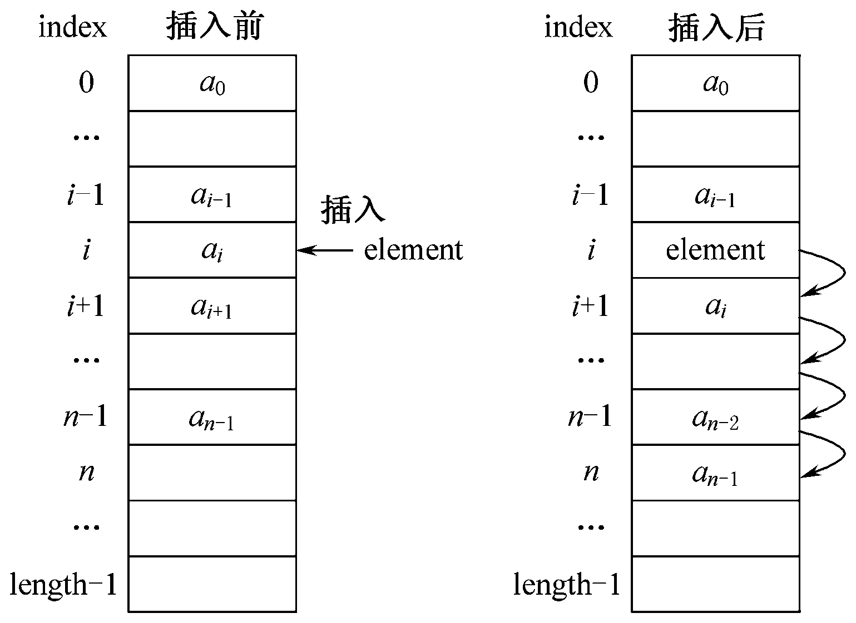
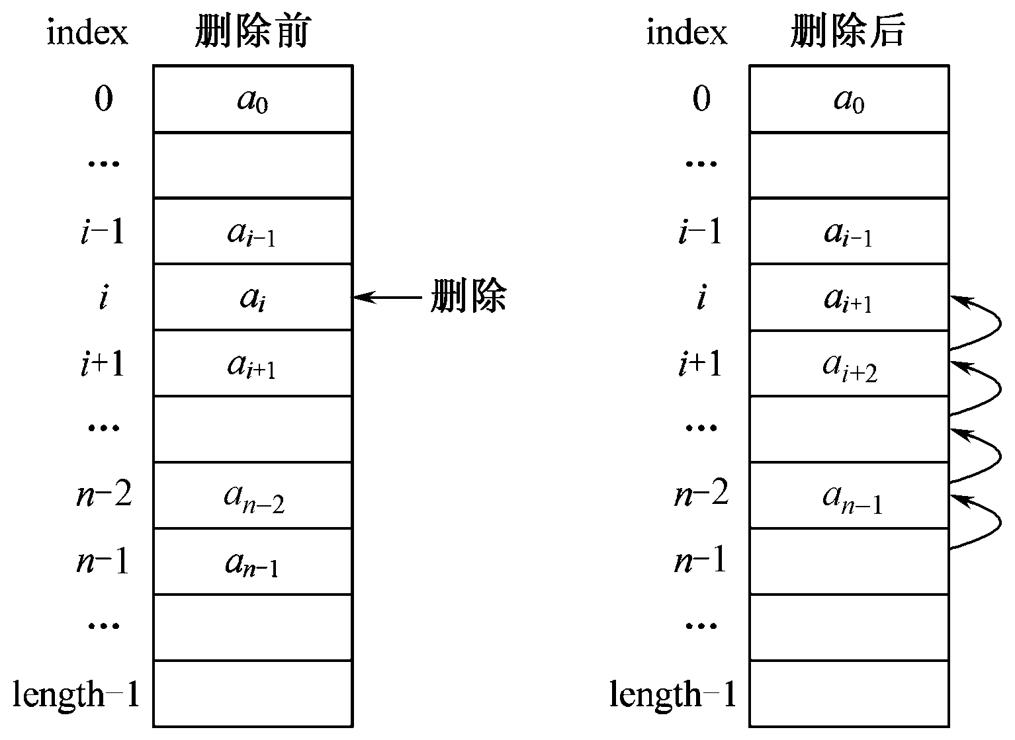
4. 顺序表的删除操作
3. 顺序表的插入操作

Slide 7
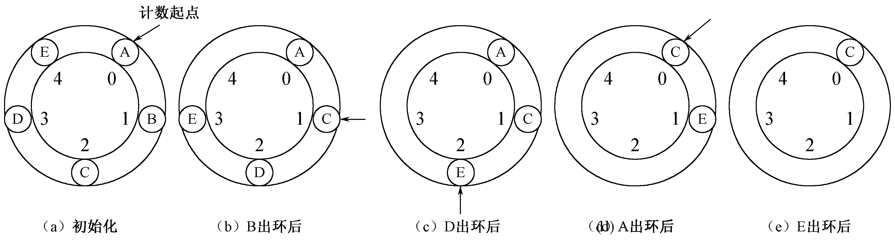
【例2.1】 使用顺序表类求解约瑟夫环问题。

Slide 8
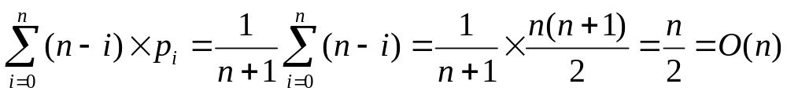
5.顺序表操作的效率分析
顺序表的静态特性很好，动态特性很差，具体说明如下。
① 顺序表元素的物理存储顺序直接反映线性表元素的逻辑顺序，顺序表是一种随机存取结构。get()、set()方法时间复杂度是 O(1)。
② 插入和删除操作效率很低。如果在各位置插入元素的概率相同，则有

Slide 9
6. 顺序表的浅拷贝与深拷贝
一个类的拷贝构造方法声明格式如下：
类(类 对象)
（1）顺序表的浅拷贝
public SeqList(SeqList<T> list)//浅拷贝构造方法
{
this.element = list.element;
//数组引用赋值，两个变量共用一个数组，错误
this.len = list.len;
}

Slide 10
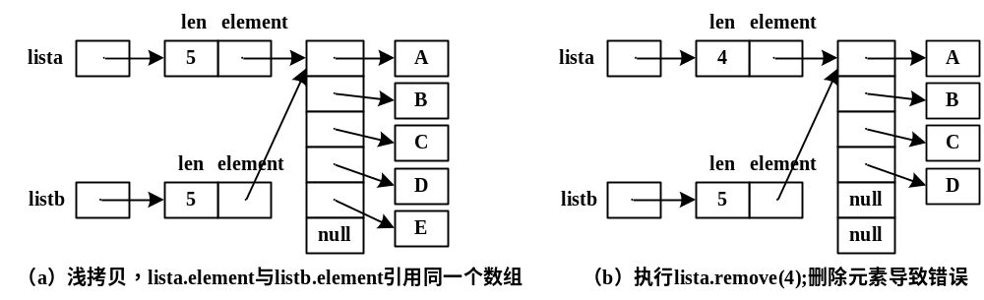
执行拷贝构造方法
SeqList<String> listb = new SeqList<String>(lista);

Slide 11
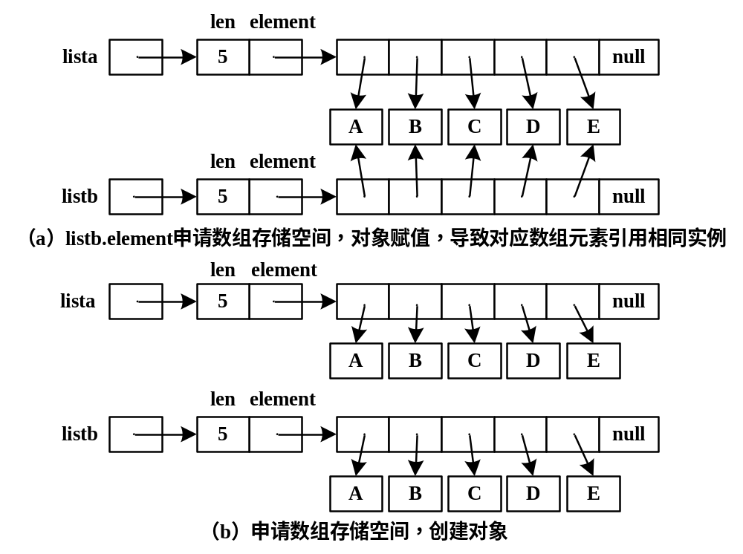
（2）顺序表的深拷贝

Slide 12
7.顺序表比较相等
两个顺序表相等是指，它们各对应元素相等并且长度相同。

Slide 13
2.3 线性表的链式表示和实现
2.3.1 线性表的链式存储结构
2.3.2 单链表
2.3.3 双链表

Slide 14
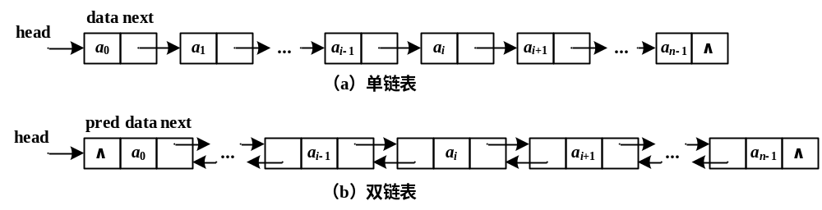
2.3.1 线性表的链式存储结构

Slide 15
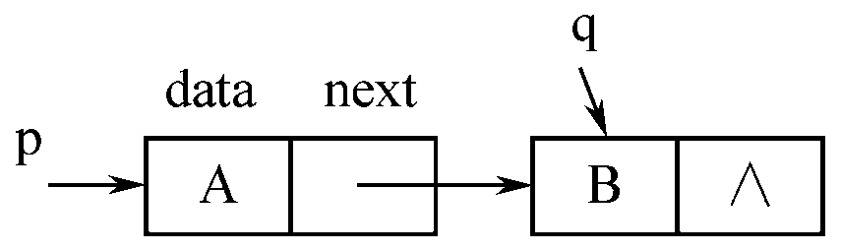
2.3.2 单链表
单链表结点类
  public class Node<T> //单链表结点类
  { public T data; //数据域，保存数据元素
  public Node<T> next; //地址域，引用后继结点
  }
  Node<String> p,q;
  p=new Node<String>("A", null );
  q=new Node<String>("B", null );
  p.next=q;

Slide 16
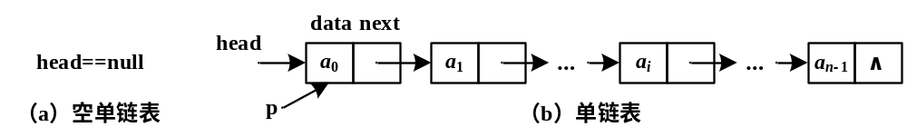
2. 单链表的遍历操作
Node<T> p = head;
while (p!=null)
{System.out.print(p.data.toString()+" "); //执行访问p结点的相关操作
p = p.next;
}

Slide 17
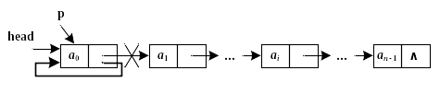
如果语句p=p.next写成p.next=p

Slide 18
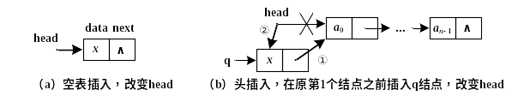
3. 单链表的插入操作
（1）空表插入/头插入
if (head == null) //空表插入
head = new Node<T>(x, null);
else //头插入
{ Node<T> q = new Node<T>(x, null);
q.next = head;
head = q;
} 即head = new Node<T>(x, head);

Slide 19
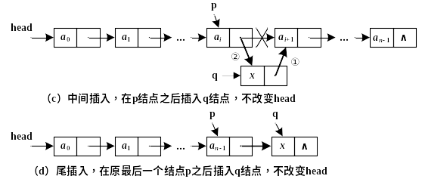
（2）中间插入/尾插入
Node<T> q = new Node<T>(x, null);
q.next = p.next;//q的后继结点应是p的原后继结点
p.next = q; //q作为p的后继结点
即p.next = new Node<T>(x, p.next);

Slide 20
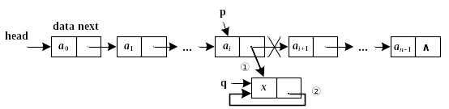
如果上述后两条语句次序颠倒，则产生错误
Node<T> q = new Node<T>(x, null);
p.next = q;
q.next = p.next;

Slide 21

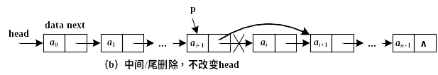
4. 单链表的删除操作
  头删除
  head = head.next;
  中间/尾删除
  if (p.next!=null)
  p.next = p.next.next;

Slide 22
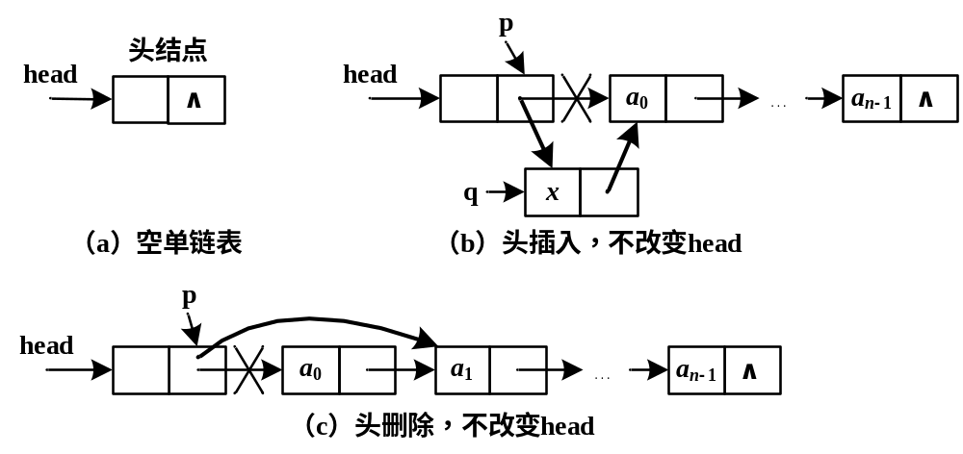
5.带头结点的单链表

Slide 23
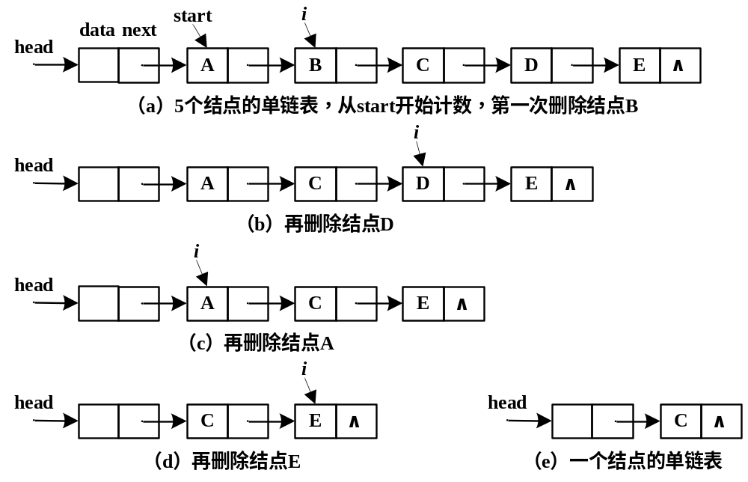
【例2.2】 采用单链表求解约瑟夫环问题。

Slide 24
6. 单链表操作的效率分析
isEmpty()方法的时间复杂度是O(1)。
length()方法要遍历单链表，时间复杂度是O(n)。
get(i)和set(i)方法的时间复杂度是O(n)，不是随机存取结构。
insert(i,x)和remove(i)时间复杂度是O(n)。

Slide 25
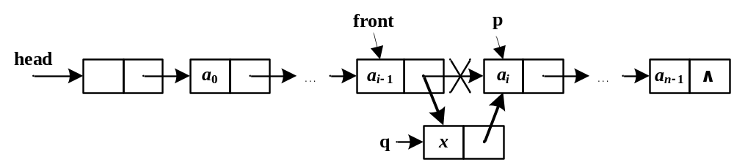
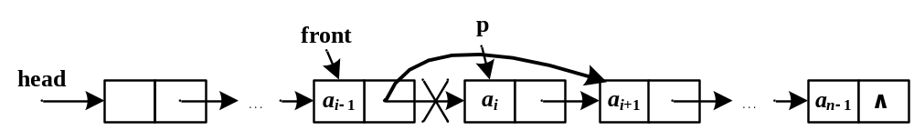
在p结点之前插入结点q
删除结点p要寻找其前驱结点front

Slide 26
7.提高单链表操作效率的措施
public boolean append(T x)
{
return insert(this.length(), x); //需遍历单链表两次，效率较低
}
return insert(Integer.MAX_VALUE, x); //遍历一次

Slide 27
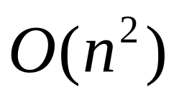
作用于顺序表的时间复杂度是O(n)，但作用于单链表的时间复杂度则是
public String toString()
{
String str="(";
if (this.length()!=0)
{ for(int i=0; i<this.length()-1; i++)
str += this.get(i).toString()+", ";
str += this.get(this.length()-1).toString();
}
return str+")";
}

Slide 28
例2.3 求整数单链表的平均值。

Slide 29
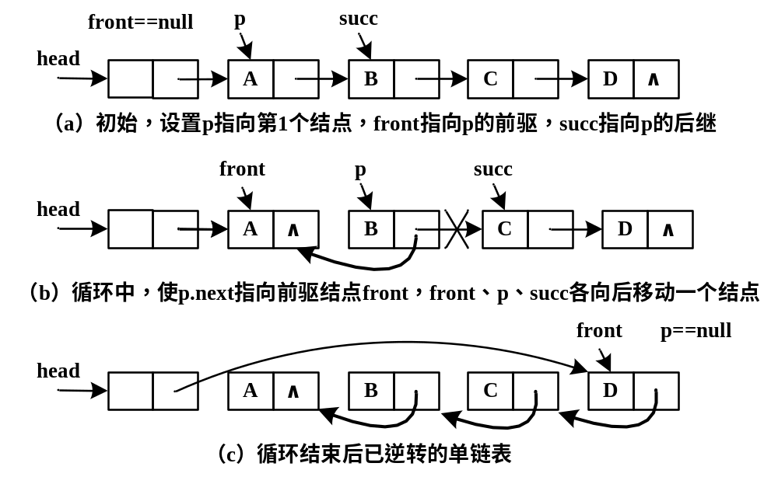
【例2.4】 单链表逆转。

Slide 30

8.单链表的浅拷贝与深拷贝
public SinglyLinkedList(SinglyLinkedList<T> list) //拷贝构造函数，浅拷贝
{ this.head = list.head;
//导致两个引用变量指向同一个结点
}

Slide 31
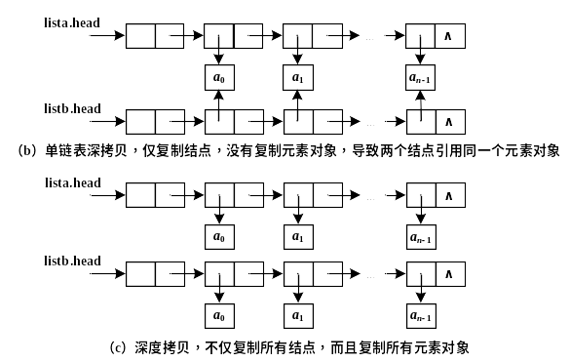
8.单链表的深拷贝

Slide 32
9.单链表比较相等
两条单链表相等是指，它们各对应元素相等并且长度相同。

Slide 33
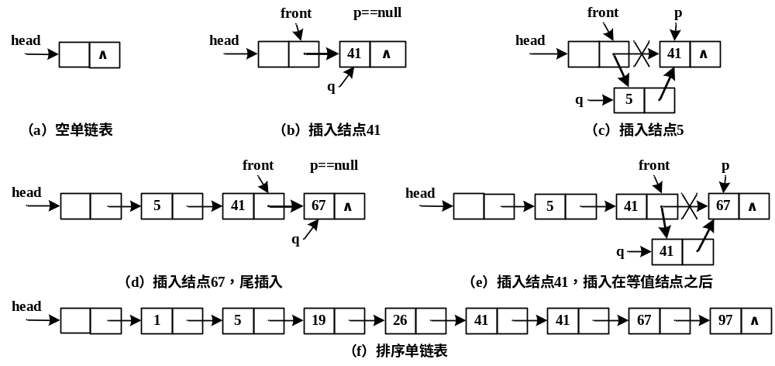
10. 排序单链表

Slide 34


11. 循环单链表

Slide 35
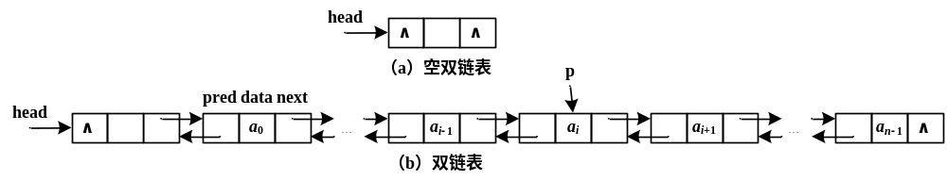
2.3.3 双链表
双链表结构
p = p.next.pred = p.pred.next

Slide 36
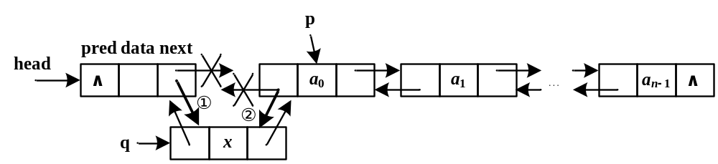
2.双链表的插入和删除操作
插入
在p结点之前插入值为x结点
q = new DLinkNode<T>(x, p.pred, p);
p.pred.next = q;
p.pred = q;

Slide 37
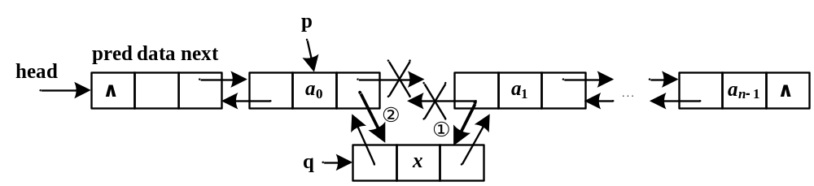
在p结点之后插入值为x结点
q = new DLinkNode<T>(x, p, p.next); //当p.next==null时，尾插入
if (p.next!=null)
p.next.pred = q; //中间插入时执行
p.next = q;

Slide 38
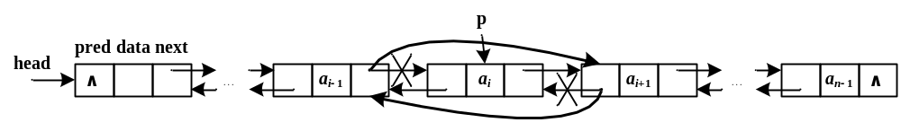
（2）双链表的删除操作
p.pred.next = p.next; //有p.pred!=null
if (p.next!=null)
p.next.pred = p.pred;

Slide 39


3. 循环双链表

Slide 40
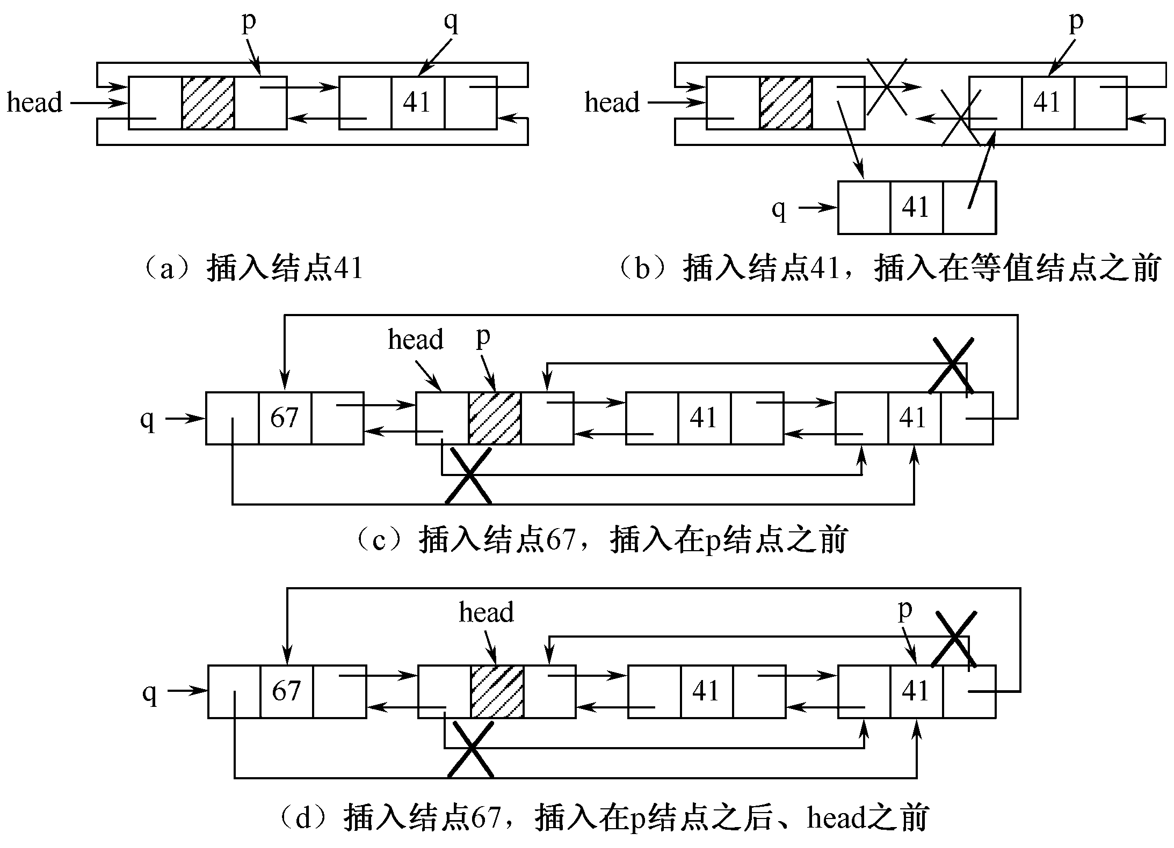
4.排序循环双链表

Slide 41
2.4 线性表的应用：多项式的表示及运算
2.4.1 一元多项式的表示及运算
2.4.2 二元多项式的表示及运算

Slide 42
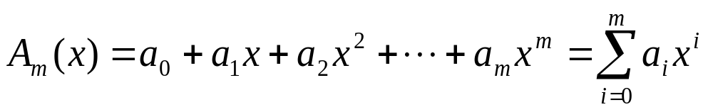
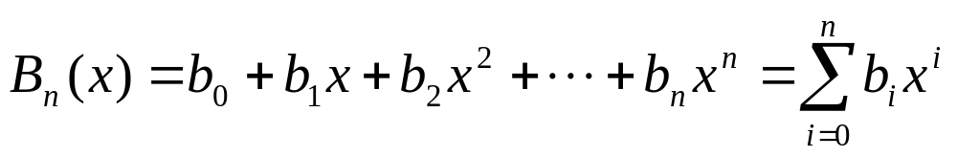
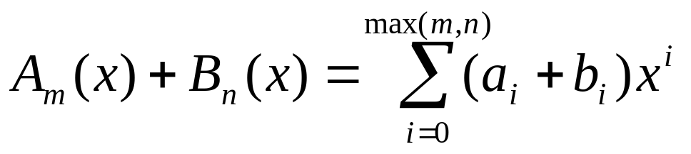
2.4.1 一元多项式的表示及运算

Slide 43
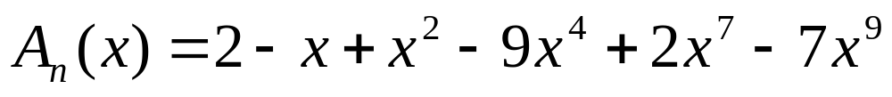
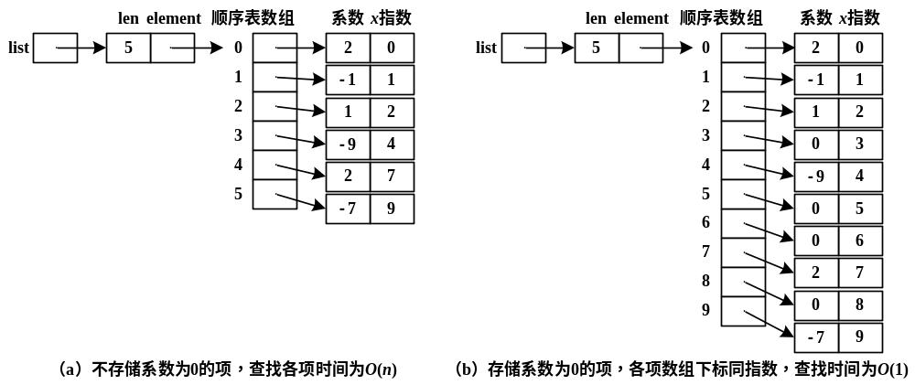
一元多项式的顺序存储结构

Slide 44
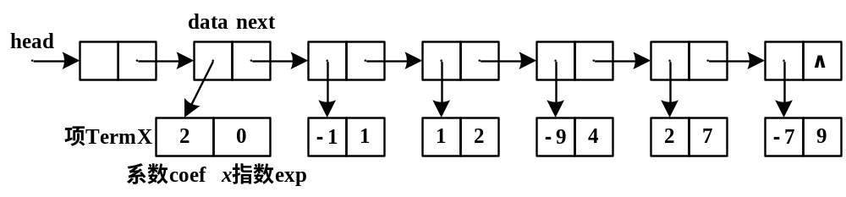
一元多项式的链式存储结构
（1） 一元多项式的项类
（2） 多项式单链表

Slide 45
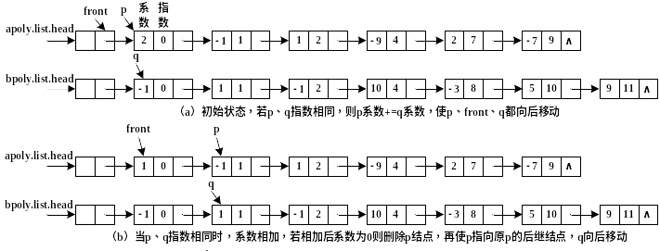
（3） 多项式类
① 多项式类Polynomial声明及相加运算

Slide 46
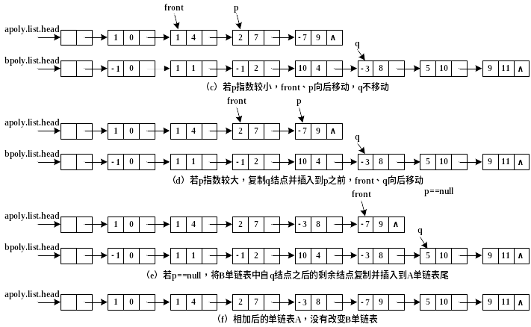
【例2.6】 一元多项式的表示及相加运算。

Slide 47
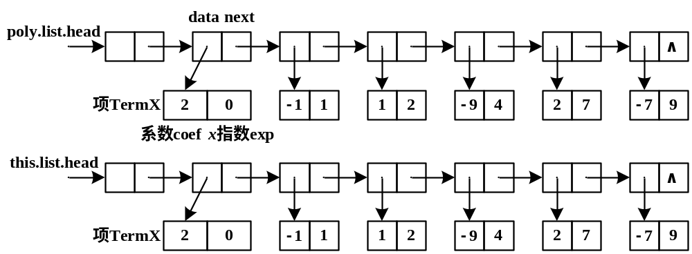
② 多项式深度拷贝及应用

Slide 48
③ 比较两个多项式是否相等
public boolean equals(Object obj) //比较两个多项式是否相等
{
return this==obj || obj instanceof Polynomial && this.list.equals(((Polynomial)obj).list);
}

Slide 49
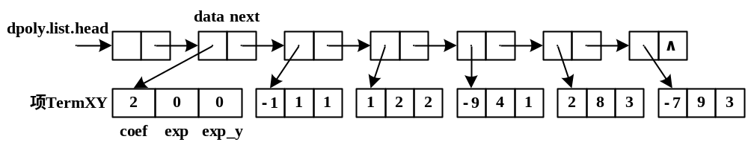
2.4.2 二元多项式的表示及运算
（1） 二元多项式的项类TermXY
（2） Polynomial可表示二元多项式
（3） PolySLinkedList<T>类的作用

Slide 50
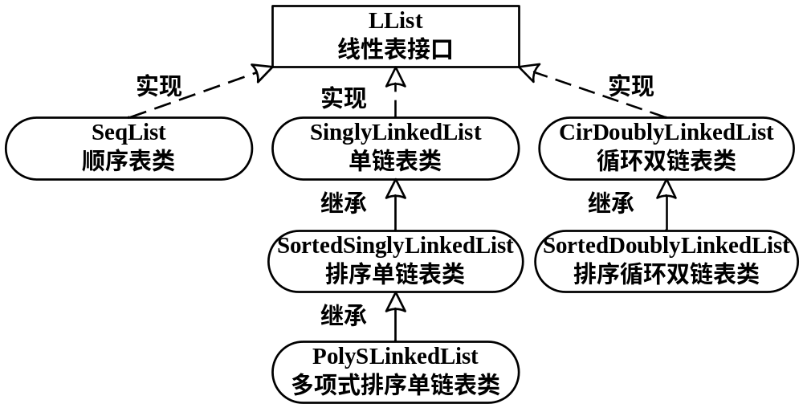
线性表接口和类的层次关系

